Slide 1
Simple RPG
2DGP 1차 발표
2023182006 김정혜

Slide 2
게임 컨셉
RPG 게임
상하좌우로 움직이는 캐릭터와 몬스터
몬스터를 잡고 얻은 재료와 재화로 장비 강화
각 무기가 지닌 특별한 스킬

Slide 3
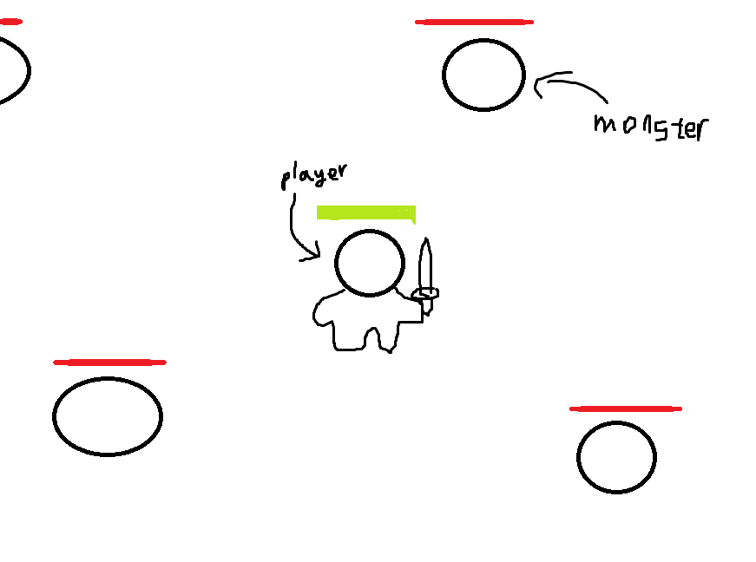
게임 진행 흐름
기본 지급 장비들로 게임 시작
던전에서 몬스터를 잡으며 장비 강화
조작키
캐릭터 이동: wasd
아이템 먹기: f
기본 공격: 좌클릭
무기 스킬 사용: e
메뉴 - m

Slide 4
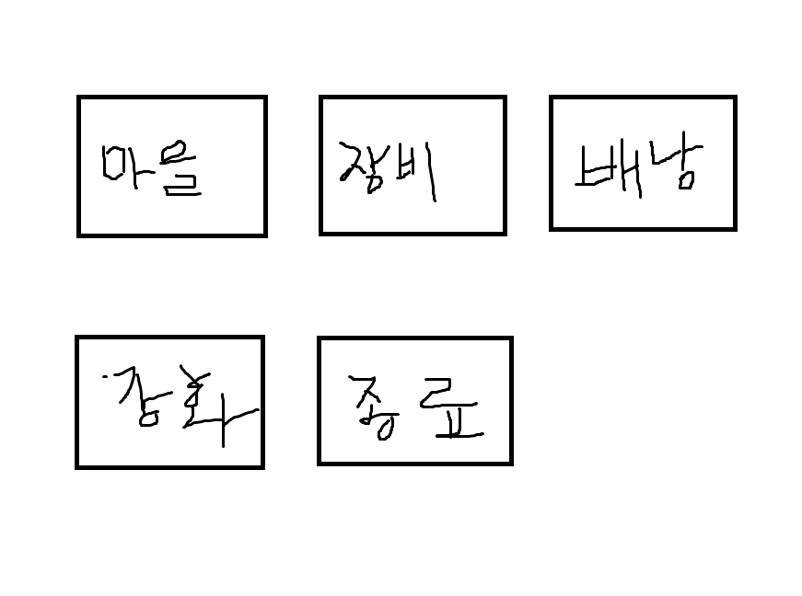
게임 진행 흐름
메뉴 선택: 좌클릭
장비: 현재 장착하고 있는 장비를 볼 수 있음. 현재 장비를 다른 장비로 교체할 때 쓰임
배낭: 모은 아이템이나 장비를 볼 수 있음
강화: 장비를 강화하는 곳
마을은 시간되면 추가 예정…(추가한다면 가능한 퀘스트까지…)

Slide 5
개발 일정
주차 | 구현 내용
1주차 | 리소스 수집, 맵 구현
2주차 | 캐릭터, 몬스터 구현 (공격, 피격 등 상호작용 및 충돌처리)
3주차 | 아이템(강화 재료, 장비(무기 최소 2종)) 구현 (아이템 수집 등 상호작용 및 충돌처리)
4주차 | 메뉴, 장비 창, 배낭 구현
5주차 | 무기 스킬 구현, 체력 바 등의 나머지 UI구현
6주차 | 강화 시스템 구현
7주차 | 사운드 추가
8주차 | 최종 마무리

